Slide 2
Sport en verkeer
Krachten | havo | Samenvatting
Eigenschappen van een kracht
Een kracht heeft:
- een grootte (in newton)
een richting Figuur 1
een aangrijpingspunt
een werklijn
Een kracht teken je (zie figuur 1):
- als een rode pijl
met een beginbolletje in het aangrijpingspunt
met de punt in de richting van de kracht
Bij het tekenen gebruik je een krachtenschaal, bijv. 1 cm ≙ 100 N.

Slide 3
Sport en verkeer
Krachten | havo | Samenvatting
Soorten krachten
Zwaartekracht F_{z} = m · g valversnelling g = 9,81 m/s² = 9,81 N/kg
Veerkracht F_{v} = C · u veerconstante C (in N/m) geeft de stugheid van de veer weer.
Spankracht F_{s} is ook een soort veerkracht
Spierkracht F_{spier}
Normaalkracht F_{n} is loodrechte (veer)kracht van de ondergrond
Gewicht F_{g} is kracht op de ondergrond
Wrijvingskracht: hangt af van:
Luchtweerstand F_{w,l} snelheid, stroomlijn, frontale oppervlakte, en dichtheid lucht
Rolweerstand F_{w,r} gewicht en vervorming oppervlak
Schuifwrijving F_{w,s} gewicht en ruwheid oppervlakken

Slide 4
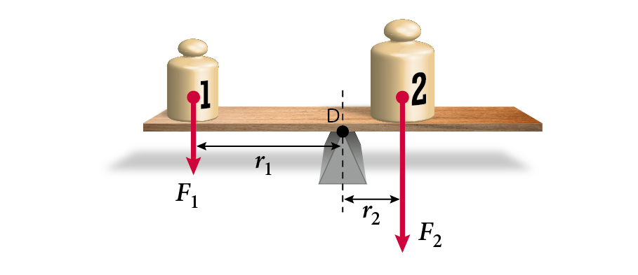
Sport en verkeer
Krachten | havo | Samenvatting
Effecten van krachten
Bij krachtenevenwicht is de nettokracht nul en blijft het voorwerp stil staan of beweegt met constante snelheid rechtdoor.
Is de nettokracht ongelijk aan nul, dan verandert de snelheid van het voorwerp.
De tweede wet van Newton $F_{netto}=m∙a$ geeft de relatie weer tussen de nettokracht, de massa en de versnelling van een voorwerp.
Bij een hefboom is er evenwicht als de hefboomwet geldt: $F_{1}∙r_{1}=F_{2}∙r_{2}$
Figuur 2

Slide 5
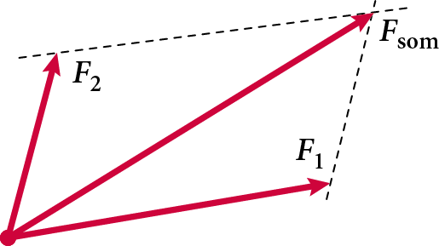
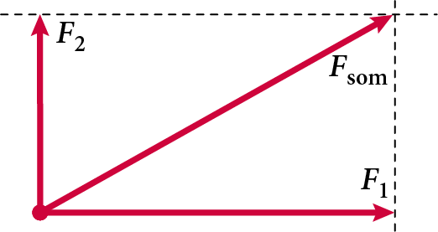
Sport en verkeer
Krachten | havo | Samenvatting
Samenstellen van krachten
Als er twee krachten op een voorwerp werken, kun je de nettokracht of resulterende kracht bepalen door:
- optellen of aftrekken (figuur 3)
- berekenen met de stelling van Pythagoras: $F_{som}=\sqrt{\left({F_{1}}_{}^{ 2}+{F_{2}}_{}^{ 2}\right)}$ (figuur 4) of
- een parallellogramconstructie (figuur 5).
Figuur 3
Figuur 4
Figuur 5

Slide 6
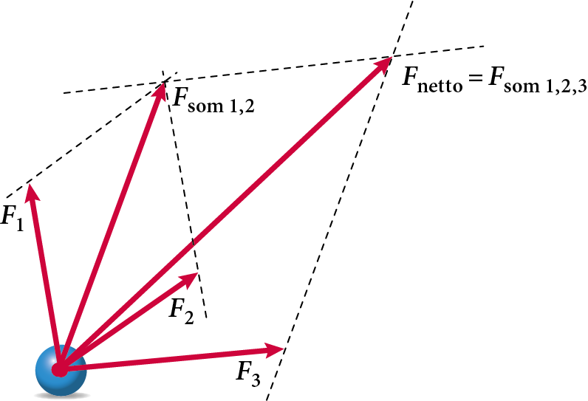
Sport en verkeer
Krachten | havo | Samenvatting
Samenstellen van krachten
Als er drie krachten op een voorwerp werken, bepaal je eerst de somkracht van twee krachten en dan de nettokracht van die somkracht en de derde kracht (zie figuur 6):
figuur 6

Slide 7
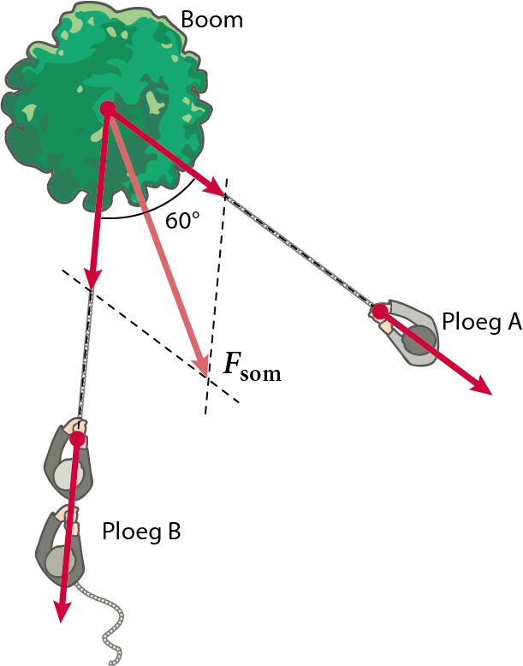
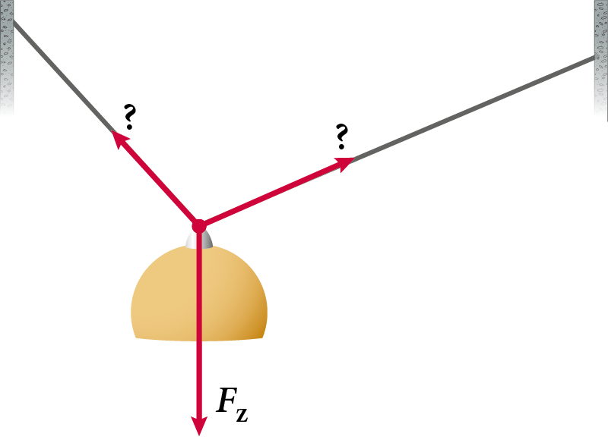
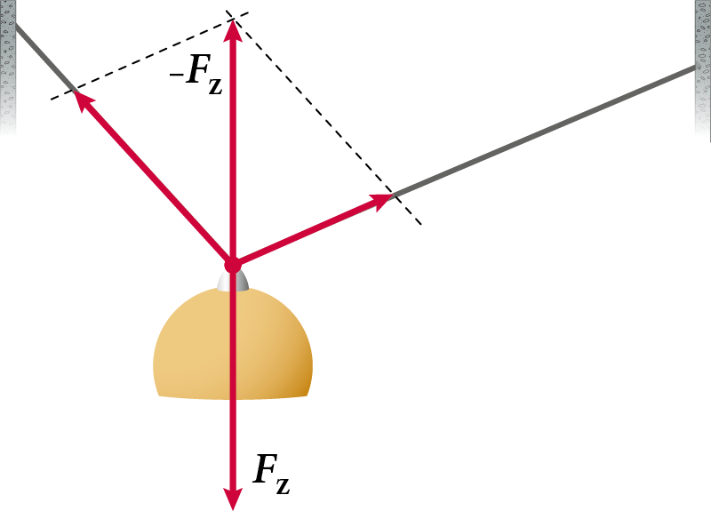
Sport en verkeer
Krachten | havo | Samenvatting
Samenstellen van krachten
Als de krachten op een voorwerp niet in hetzelfde punt aangrijpen, verschuif je elke kracht langs de eigen werklijn tot ze in hetzelfde punt aangrijpen. Het effect van een kracht blijft dan hetzelfde.
Figuur 7
Als wel de somkracht bekend is en wel de richtingen van de samenstellende krachten maar niet hun groottes, dan kun je die vinden met de omgekeerde parallellogramconstructie. voorbeeld: hanglamp
Figuur 8
Figuur 9

Slide 8
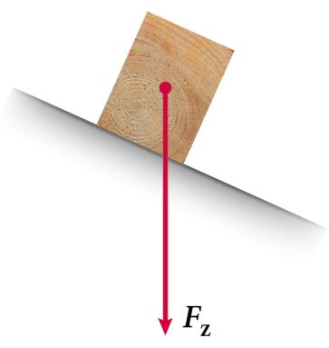
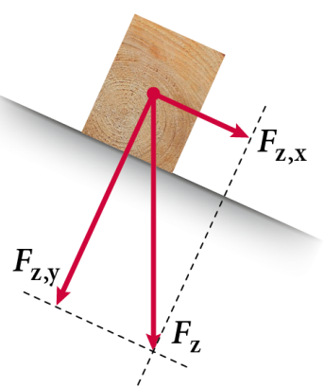
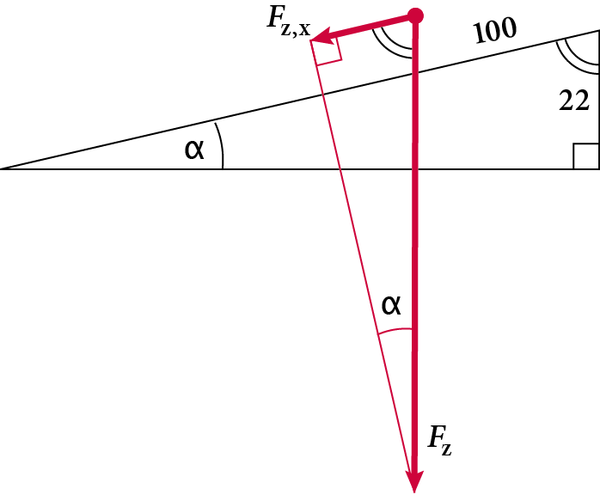
Sport en verkeer
Krachten | havo | Samenvatting
Ontbinden van krachten
Als een kracht niet in de bewegingsrichting werkt, kun je hem ontbinden in twee aparte krachten: - één in de bewegingsrichting - één loodrecht daarop Het effect blijft hetzelfde.
Figuur 10
Figuur 11
De verhouding $\frac{\text{F}\text{z}\text{,}\text{x}}{\text{F}\text{z}}$ is even groot als $\sin{(α)}$, met α = hellingshoek
voorbeeld:
Bij een hellingshoek α = 13º ,
hoort:$\sin{(α)}$ = 0,22
Dan kun je $\text{F}\text{z}\text{,}\text{x}$ berekenen met $:$
$\text{F}\text{z}\text{,}\text{x}$ = 0,22 · $\text{F}\text{z}$
Figuur 12

Slide 9
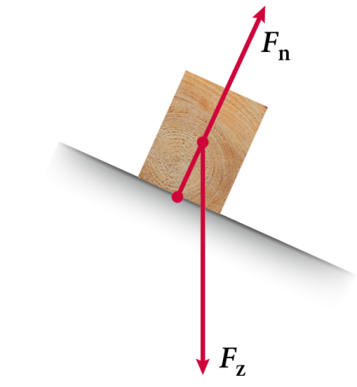
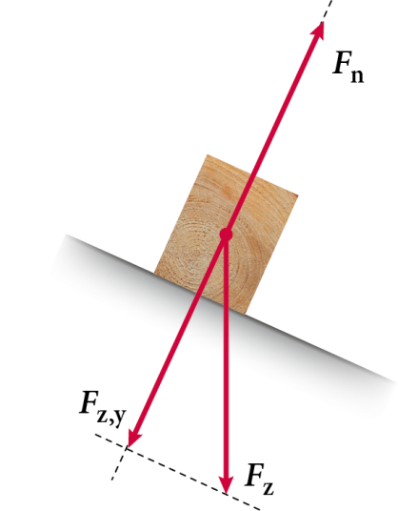
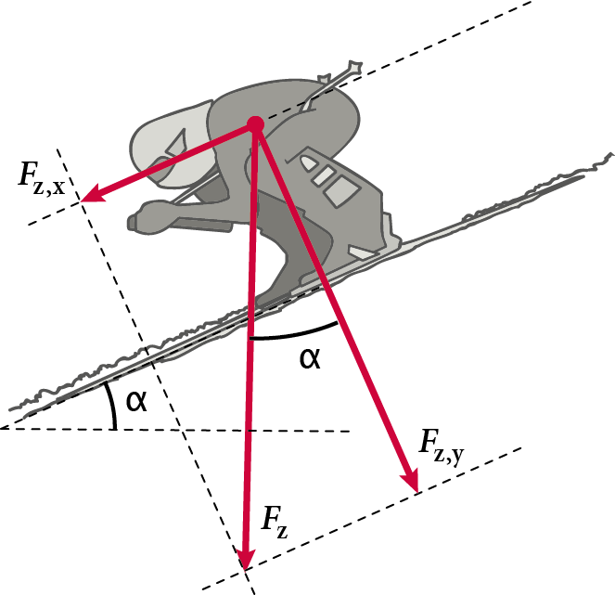
Sport en verkeer
Krachten | havo | Samenvatting
Ontbinden van krachten
De normaalkracht staat altijd loodrecht op de ondergrond en is op een schuine helling even groot als de loodrechte component van de zwaartekracht.
Figuur 13
Figuur 14
De verhouding $\frac{\text{F}\text{z}\text{,}x}{\text{F}\text{z}}$ is even groot als $\sin{(α)}$, met α = hellingshoek
voorbeeld:
Bij een hellingshoek α = 25º ,
hoort:$\sin{(α)}$ = 0,42
Dan kun je $\text{F}\text{z}\text{,}\text{x}$ berekenen met $:$
$\text{F}\text{z}\text{,}\text{x}$ = 0,42 · $\text{F}\text{z}$
Figuur 15

Slide 10
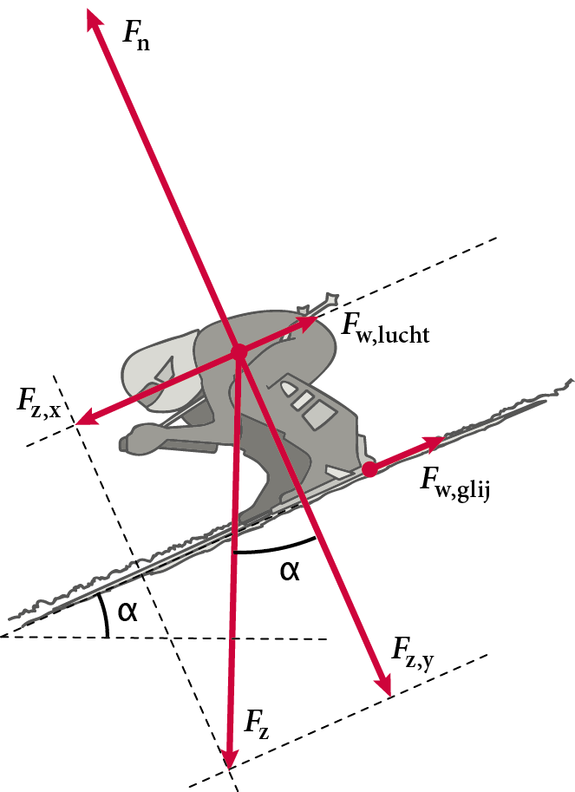
Sport en verkeer
Krachten | havo | Samenvatting
Evenwicht van krachten in de afdaling
Bij constante snelheid is er evenwicht van F_{z,x} , F_{w,lucht} en F_{w,glij}
Figuur 16

Slide 11
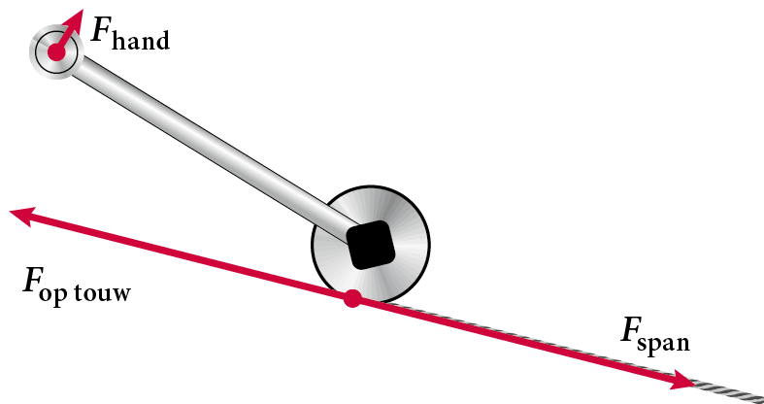
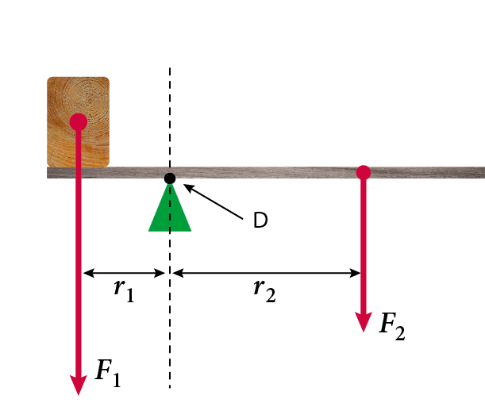
Sport en verkeer
Krachten | havo | Samenvatting
Hefbomen
Een voorwerp dat kan draaien om een vast draaipunt heet een hefboom.
Met een hefboom kun je een kracht vergroten of verkleinen.
voorbeeld: met een handlier kun je veel harder aan een touw trekken dan zonder handlier
Figuur 17
De arm r van een kracht is de lood-rechte afstand tussen het draaipunt D en de richting van de kracht.
Voor een hefboom in evenwicht geldt de hefboomwet:
$F_{1}∙r_{1}=F_{2}∙r_{2}$
Figuur 18

Slide 12
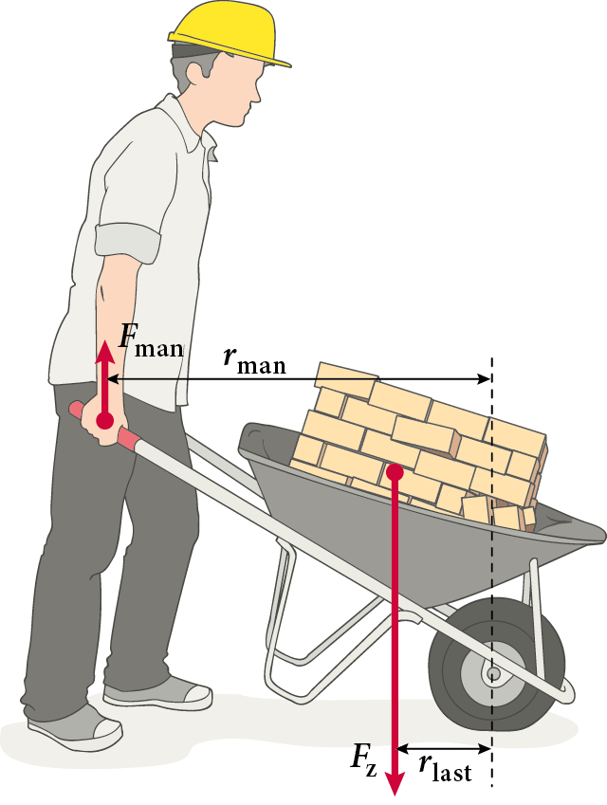
Sport en verkeer
Krachten | havo | Samenvatting
Kruien
Voor een hefboom in evenwicht geldt de hefboomwet:
$F_{1}∙r_{1}=F_{2}∙r_{2}$
Voorbeeld van een vergroting van kracht:
de benodigde tilkracht van de man met de kruiwagen is veel kleiner dan de zwaarte van de last: $F_{last}∙r_{last}=F_{man}∙r_{man}$
dus $F_{last}$ = $\frac{r_{man}}{r_{last}}$ · $F_{man}$
Figuur 19

